Slide 1


PRESTAÇÃO DE CONTAS DA SAÚDE
Relatório Detalhado do Quadrimestre Anterior
RDQA do 1 º Quad. 2020
Palmas-TO, 09/09/2020

Slide 2
ORÇAMENTO APROVADO SAÚDE 2020 R$1.713.196.009,00
Fonte: SIAFE – Relorc - 2020
70,13%
21,29%
7,30%
0,97%
0,31%

Slide 3
ORÇAMENTO EXECUTADO SAÚDE NO 1º QUAD. 2020:
R$ 770.790.454,22
63,56%
35,87%
0,09%
0,48%
0,00%
Fonte: SIAFE – Relorc - 2020

Slide 4
Receita COVID-19 1º Quad. 2020
RECURSOS REPASSADOS PARA A SECRETARIA DE SAÚDE DO ESTADO DO TOCANTINS - ENFRETAMENTO COVID-19
ORIGEM | INSTRUMENTO | PARCELA | GRUPO DESPESA | VALOR (R$) | DOC. CRÉDITO | FONTE
Ministério da Saúde | Portaria MS nº 395, de 16/03/2020. | Única | Custeio | 3.198.632,00 | OB 804678 16/03/2020 | 250/2823
Ministério da Saúde | Portaria MS Nº 480, de 23/03/2020. R$4.509.821,76 Recurso destinado aos municípios | Única | Custeio | 0,00 | - | -
Ministério da Saúde | Portaria MS Nº 774, de 09/04/2020. | Única | Custeio | 23.603.843,48 | OB 807103 e 807131 13/04/2020 | 250/2823
 | Soma Custeio |  |  | 26.802.475,48
Ministério da Saúde | Portaria MS Nº 1.120, de 06/05/2020. Habilitação de 42 Leitos de UTI pelo período de 90 dias | Única | Custeio 16 Leitos HGP | 2.304.000,00 | OB 809803 12/05/2020 | 250/2823
 |  |  | Custeio 10 Leitos HRA | 1.440.000,00
 |  |  | Custeio 10 Leitos Dom Orione | 1.440.000,00
 |  |  | Custeio 06 Leitos HIP | 864.000,00
 |  |  | Soma | 6.048.000,00
 | Soma Custeio UTI habilitadas |  |  | 32.850.475,48
Ministério da Saúde | Portaria Nº 662, de 01/04/2020 FAEC Hemodiálise UTI pelo período de 90 dias | Única s | Custeio | 168.916,44 | 808007 27/04/2020 | 250/2823
 | Total Custeio |  |  | 33.019.391,92
Tribunal de Justiça -TO | Transferência Intraorçamentária | Única | Investimentos | 2.000.000,00 | - | 240/2823
TCE-TO | Nota de Crédito | Única | Investimentos | 170.000,00 | NC 00011 17/04/2020 | 102/2823
 | Soma Investimentos |  |  | 2.170.000,00

Slide 5
Receita Própria Tocantins 2020
Previsto arrecadar Ano 2020
Arrecadado no 1º Quad
2.519.834.875,59
7.340.054.673,00
O mínimo de 12% para Saúde = R$302.380.185,07
Destinou 17,91% para Saúde: R$451.272.345,77 valores Liquidados
Fonte: RREO 2020.

Slide 6
Recurso Próprio Aplicado em Saúde
1º Quad. 2020
Fonte: SIAFE – Impby – Jan a abr de 2020

Slide 7
Receita Própria em Saúde, Tocantins
Comparativo 1º Quadrimestre 2016-2020
Fonte: RREO – Demonstrativo das Receitas e Despesas com Ações e Serviços Públicos de Saúde (1º Quad.)
Notes:
Colocar ordem maior meta

Slide 8
Receita Própria em Saúde, Tocantins
Comparativo 1º Quadrimestre 2016-2020 – por Grupo de Despesa
Fonte: RREO – Demonstrativo das Receitas e Despesas com Ações e Serviços Públicos de Saúde (1º Quad.)
Notes:
Colocar ordem maior meta

Slide 9
RH COM VÍNCULO SES-TO – 1º Quad. 2020

Slide 10
AÇÕES EDUCATIVAS BASEADAS NA EDUCAÇÃO PERMANENTE EM SAÚDE - EPS
Temáticas relacionadas às demandas sociais em saúde no Tocantins
15
META 2020
META ALCANÇADA NO 1º QUAD.
13 (86,67% )

Slide 11


Indicadores de atenção básica no Estado do Tocantins
Meta 2020
1° Quad.
Percentual de ações de matriciamento realizadas por CAPS com equipes de Atenção Básica
100%
65%
Taxa de mortalidade prematura (30 a 69 anos) pelo conjunto das 4 principais DCNT (Doenças do aparelho circulatório, câncer, diabetes e doenças respiratórias crônicas
64,57
272,58
Aumentar a cobertura populacional estimada pelas equipes de Atenção Básica
94,15%
95,5%
Cobertura de acompanhamento das condicionalidades de saúde do Programa Bolsa Família
Apuração semestral
75,56%
Manter a Cobertura populacional estimada pelas equipes básicas de Saúde Bucal
90,84%
82,2%
Ampliar a razão de mulheres na faixa etária de 25 a 64 anos com um exame citopatológico
0,08%
0,56%
Ampliar a razão de exames de mamografia em mulheres de 50 a 69 anos de idade até 2023
0,20
0,02

Slide 12
Indicadores de atenção à saúde materno-infantil no Estado do Tocantins
Meta 2020
1° Quad.
Taxa de Mortalidade Infantil
09,94
12,46
Número de óbitos maternos em determinado período e local de residência
03
09
Reduzir ao ano a proporção de nascidos vivos de mães adolescentes de 10 a 19 anos
18,58
19,66
Aumentar a proporção de parto normal no SUS e na saúde suplementar
43,65
59
Reduzir os casos novos de sífilis congênita em menores de 1 ano de idade até 2023
76
247

Slide 13

COVID-19 – ENFRENAMETNO DA PANDEMIA NO ESTADO DO TOCANTINS – RELATÓRIO SITUACIONAL

Slide 14

Distribuição dos casos confirmados de COVID-19, segundo município de residência no 1º Quad. 2020

Slide 16
Número de casos confirmados por dia no Tocantins
1º Quad. 2020
Fonte: Centro de Informações Estratégias da Vigilância em Saúde – CIEVS/TO.

Slide 17
Número de novos casos confirmados a cada dia no 1º Quad. 2020
Fonte: Centro de Informações Estratégias da Vigilância em Saúde – CIEVS/TO.

Slide 18
Taxa de Incidência de Covid-19 por local no 1º Quad. 2020
Fonte: Ministério da Saúde e Centro de Informações Estratégias da Vigilância em Saúde – CIEVS/TO.

Slide 19
Distribuição dos óbitos confirmados por município de residência e sexo no 1º Quad. 2020
Município | Feminino | Masculino | Total
AUGUSTINOPOLIS | 0 | 2 | 2
PALMAS | 1 | 1 | 2
AGUIARNOPOLIS | 1 | 0 | 1
LIZARDA | 0 | 1 | 1
MIRANORTE | 0 | 1 | 1
PARAISO DO TOCANTINS | 0 | 1 | 1
SITIO NOVO DO TOCANTINS | 1 | 0 | 1
Total | 3 | 6 | 9
Fonte: LACEN – TO, Acesso GAL: 07/05/2020

Slide 20
Taxa de óbitos por 100mil hab. por Covid-19 por local no 1º Quad. 2020
Fonte: Ministério da Saúde e Centro de Informações Estratégias da Vigilância em Saúde – CIEVS/TO.

Slide 21
Nº de amostras RT-PCR analisadas pelo LACEN-TO no 1º Quad. 2020
Fonte: LACEN – TO, Acesso GAL: 07/05/2020.

Slide 22
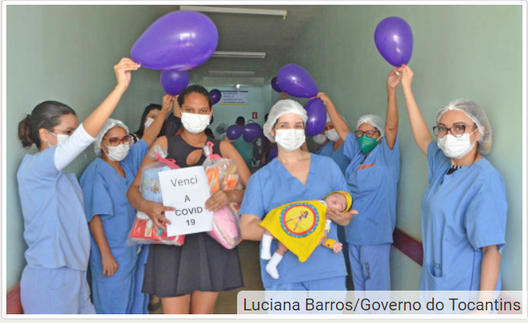
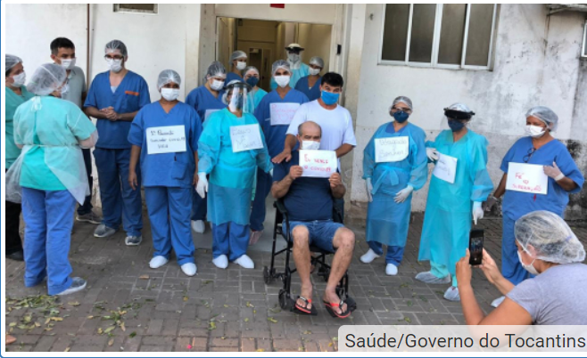
Taxa de ocupação das Unidades Hospitalares no período em leitos não Covid-19 no 1º Quad. 2020

Slide 23
11 a 20/03 | 21 a 31/03 | 01 a 10/04 | 11 a 20/04 | 21 a 30/04 | 01 a 07/05
Hospital Geral de Palmas
101% | 78,1% | 59,4% | 61,7% | 63,5% | 64,1%
Hospital de Referência de Gurupi
77,6% | 48,3% | 54,9% | 59,8% | 59,4% | 54,5%
Hospital de Referência de Araguaína
94,9% | 62,2% | 64,3% | 65,9% | 68,3% | 62,1%
Hospital e Maternidade Dona Regina
86,1% | 87,5% | 64,3% | 86,1% | 80,7% | 74,5%
Hospital de Referência de Porto Nacional
58,1% | 42,8% | 44,3% | 43,6% | 58,3% | 55,7%
Hospital de Referência de Paraíso do Tocantins
47,5% | 21,8% | 21,6% | 22,5% | 21,4% | 20,7%
Hospital de Referência de Guaraí
23,6% | 15,8% | 26,2% | 27,2% | 28% | 26,8%
Hospital de Referência de Augustinópolis
63,6% | 37,3% | 44,3% | 40,8% | 39,2% | 35,0%
Hospital Infantil de Palmas
78,3% | 46,9% | 52,3% | 31,1% | 26,3% | 38,3%
Hospital de Referência de Miracema
48,2% | 22,4% | 26,3% | 27,3% | 37,2% | 33,1%
Hospital Materno Infantil Tia Dedé
82,1% | 58,1% | 52,3% | 57,1% | 57,1% | 63,1%
Hospital de Pequeno Porte de Alvorada
27,3% | 8,7% | 7,3% | 5,7% | 1% | 11,1%
Hospital de Referência de Pedro Afonso
30,0% | 9,3% | 9,3% | 21,3% | 15,7% | 14,6%
Hospital de Referência de Arraias
19,7% | 11,0% | 10,0% | 14,3% | 16,7% | 12,41%
Hospital de Referência de Araguaçú
29,2% | 14,1% | 19,2% | 11,1% | 16,3% | 21,1%
Hospital de Referência de Xambioá
81,7% | 68,9% | 31,4% | 42,1% | 35,3% | 27,5%
Hospital e Maternidade de Arapoema Irmã Rita
15,6% | 11,1% | 11,2% | 16,6% | 13,6% | 18,7%
Hospital de Referência de Dianópolis
10,5% | 12,2% | 9,5% | 9,7% | 7,9% | 9,1%

Slide 24

Quantidade de equipamentos de proteção individual disponível no estoque da Secretaria Estadual de Saúde no 1º Quad. 2020
RELAÇÃO DOS EPI´S |  | SALDO EM ESTOQUE
1 | ALCOOL GEL 70% 190G ANTIMICROBIANO (UNIDADE) | 9.108
2 | TOUCA SANFONADA BRANCA (PACOTE) C/100 | 960
3 | AVENTAL EM PVC UNCO EPI 5002 -BRANCO (UNIDADE) | 25
4 | AVENTAL EM PVC UNCO EPI 5002 -CINZA (UNIDADE) | 710
5 | AVENTAL EM PVC UNCO EPI 5002 -PRETO (UNIDADE) | 101
6 | OCULOS DE SEGURANCA S/GRAU UNICO (UNIDADE) | 331
7 | LUVA CIRURGICA ESTERIL No 6,5 (PAR) | 38.464
8 | LUVA CIRURGICA ESTERIL No 7,0 (PAR) | 45.260
9 | LUVA CIRURGICA ESTERIL No 8,0 (PAR) | 11.999
10 | LUVA CIRURGICA ESTERIL No 8,5 (PAR) | 18.710
11 | LUVA DE PROCEDIMENTO M CX/ 100 UND (CAIXA) | 3.379
12 | LUVA DE PROCEDIMENTO P CX/ 100 UND (CAIXA) | 4.411
13 | ALCOOL ETILICO 70% 1000ML (UNIDADE) | 52.249
14 | ALCOOL GEL 70% 700ML (UNIDADE) | 5.334
15 | MASCARA CIRURGICA C/ ELASTICO TRIPLA RETANGULAR (UNIDADE) | 401.940
16 | MASCARA DE PROTECAO FACIAL N95 (UNIDADE) | 19.912
17 | AVENTAL USO HOSP NAO ESTERIL TAM UNICO SMS 30CM (UNIDADE) | 1.000
18 | AVENTAL DE SEGURANCA TIPO MACACAO G (UNIDADE) | 20
19 | AVENTAL DE SEGURANCA TIPO MACACAO GG (UNIDADE) | 1.295
20 | AVENTAL EM PVC UNCO EPI 5002 -AMARELO (UNIDADE) | 271
 | TOTAL | 615.479
Realização de 24.226 cirurgias de urgência e emergência. Em 2018, foram 17.056.
Fonte: Sistema do Estoque Regulador – SAEL, 07/05/2020.

Slide 25
Servidores da Secretaria Estadual de Saúde com testagem positiva para COVID-19 por Unidade Hospitalar
Unidade | Acometido por COVID | Suspeito/ Síndrome Gripal
Hospital Dona Regina | 06 | 71
Hospital Geral de Palmas | 02 | 20
Hospital Regional de Araguaína | 04 | 22
Hospital Regional de Augustinópolis | 00 | 14
Hospital de Gurupi | 01 | 02
Total | 13 | 129
Fonte: SES TO (NASST’s e RH’s). Período de 01/05/2020 a 07/05/2020.

Slide 26
Servidores da Secretaria Estadual de Saúde Afastados pelo Decreto Estadual Nº 6.072 o 1º Quad. 2020
Condição | Comissionado | Concursado | Contrato Temporário | Requisitado | Total
Idoso | 0 | 134 | 49 | 0 | 183
Gestante/ Lactante | 2 | 59 | 57 | 1 | 119
Guarda de Criança menor de 1 ano | 0 | 23 | 8 | 0 | 31
Portador de doença | 0 | 161 | 50 | 0 | 211
Total | 2 | 377 | 163 | 1 | 543
Fonte: SES TO (NASST’s e RH’s). Período de 01/05/2020 a 07/05/2020.

Slide 27
Óbitos de Residentes no Estado do Tocantins
1º Quad. 2020
2ª Causa
Causas externas de morbidade e mortalidade
405
17%
3ª Causa
Neoplasias
316
13%
14 demais Causas:
1.064
45%
1ª Causa
Doenças do aparelho circulatório:
607
25%
Total: 2.392
3 primeiras causas: 1.328
55% dos óbitos

Slide 28
REDUÇÃO, das coberturas vacinais para todas as vacinas selecionadas.
Pentavalente:
Pneumocócica:
VIP:
Tríplice Viral
REDUÇÃO no número de casos prováveis de Chikungunya.
1º Quad. 2019:133 registros.
1º Quad. 2020: 95 registros.
Redução de 28%
REDUÇÃO na mortalidade (óbitos precoce por 100.000 habitantes) pelas Doenças Crônicas não Transmissíveis no estado do Tocantins.
1º Quad. 2019: 592
1º Quad. 2020: 404
188 mortes a menos
2019
2020
95,97%
68,63%
99,73%
70,92%
95%
67,84%
84,88%
66,17%
REDUÇÃO de 52,7% na taxa de detecção de casos novos de Hanseníase em < 15 anos.
1º Quad. 2019: 9,3/100.000hab.
1º Quad. 2020: Taxa de 4,4/100.000 hab.

Slide 29
AUMENTO no número de notificações de casos prováveis de Tuberculose.
1º Quad. 2019:
54 casos novos
1º Quad. 2020:
60 casos novos
Aumento de 11,1%
AUMENTO no número de notificações de violência Interpessoal/ Autoprovocada.
1º Quad. 2019:
1.456 notificações
1º Quad. 2020:
1.503 notificações
Aumento de 3,2%
AUMENTO na taxa de detecção sífilis em gestantes.
1º Quad. 2019: 194 casos
1º Quad. 2020: 221 casos
Aumento de 14%
AUMENTO no número de notificações por acidentes de trânsito no FormSUS.
1º Quad. 2019: 723 notificações
1º Quad. 2020: 984 notificações
Aumento de 36%

Slide 30
Recursos gastos com compras de insumos demandados judicialmente
Fonte: Superintendência de Assuntos Jurídicos – SES-TO, acesso em 30/06/2020.

Slide 31
Total de bloqueios judiciais
Fonte: Superintendência de Assuntos Jurídicos – SES-TO, acesso em 30/06/2020.

Slide 32
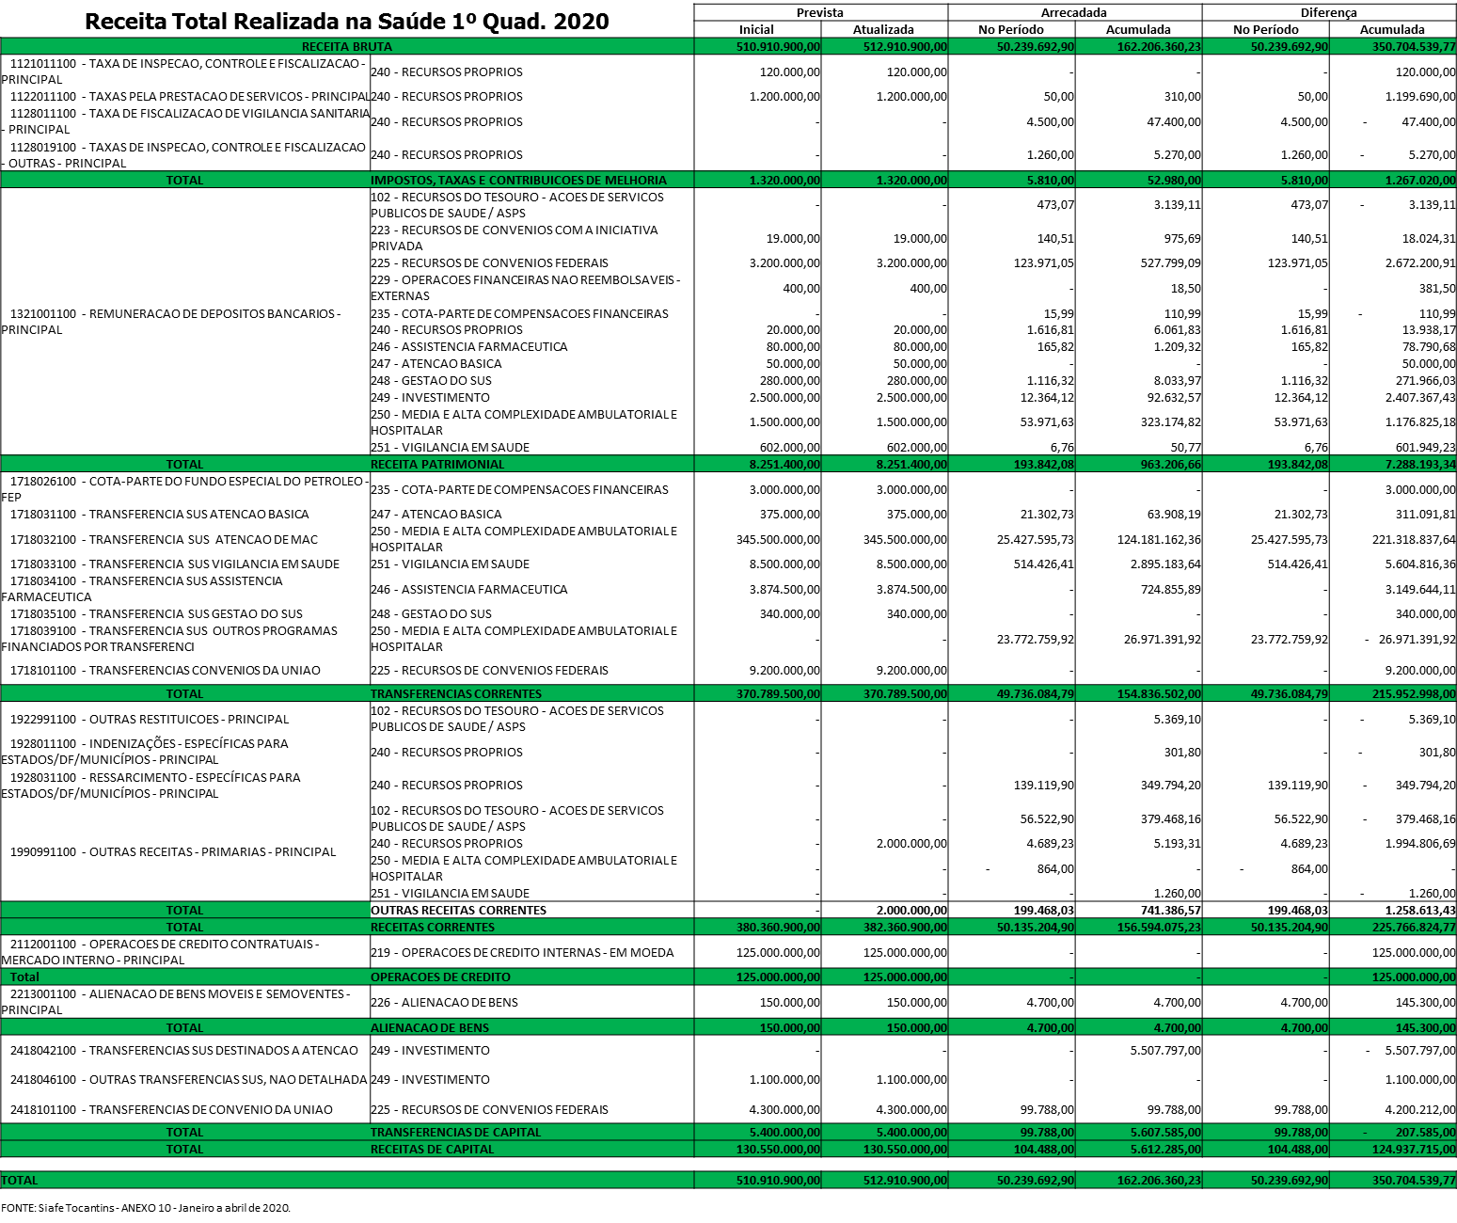
Receita Total Realizada na Saúde
 |  |  | VALOR R$ |  | Variação
RECEITA REALIZADA (DADOS SIAFE-TO) |  |  | 2018 | 2019 | Variação Nominal (R$) | Variação %
TRANSFERÊNCIA SUS | 246 - ASSISTENCIA FARMACEUTICA |  | 2.019.658,44 | 2.570.609,99 | 550.951,55 | 27%
 | 247 - ATENCAO BASICA |  | 263.122,50 | 294.330,03 | 31.207,53 | 12%
 | 248 - GESTAO DO SUS |  | 635.345,38 | 152.572,61 | - 482.772,77 | -76%
 | 250 - MEDIA E ALTA COMPLEXIDADE AMBULATORIAL E HOSPITALAR |  | 298.804.701,03 | 307.811.370,01 | 9.006.668,98 | 3%
 | 251 - VIGILANCIA EM SAUDE |  | 8.714.898,95 | 8.913.433,70 | 198.534,75 | 2%
 | 249 - INVESTIMENTO |  | 1.862.406,76 | 1.690.578,76 | - 171.828,00 | -9%
OUTRAS RECEITAS | 223 - RECURSOS DE CONVENIOS COM A INICIATIVA PRIVADA |  | 7.964,51 | 6.275,30 | - 1.689,21 | -21%
 | 225 - RECURSOS DE CONVENIOS FEDERAIS |  | 2.594.401,38 | 4.129.054,41 | 1.534.653,03 | 59%
 | 226 - ALIENACAO DE BENS |  | 2.450,00 | - | - 2.450,00 | -100%
 | 229 - OPERACOES FINANCEIRAS NAO REEMBOLSAVEIS – EXTERNAS |  | 150,59 | 138,96 | - 11,63 | -8%
 | 235 - COTA-PARTE DE COMPENSACOES FINANCEIRAS |  | 818,78 | 742,13 | - 76,65 | -9%
 | 240 - RECURSOS PROPRIOS |  | 1.392.677,53 | 745.455,09 | - 647.222,44 | -46%
 | SOMA DE RECEITAS (Anexo 10) |  | 316.298.595,85 | 326.314.560,99 | 10.015.965,14 | 3%
TESOURO | RECEITAS DE RECURSOS PRÓPRIOS EM SAÚDE |  | 1.104.693.118,09 | 1.240.538.348,58 | 135.845.230,49 | 12%
 | TOTAL DAS RECEITAS |  | 1.420.991.713,94 | 1.566.852.909,57 | 145.861.195,63 | 10%

Slide 33
  EXECUÇÃO EM SAÚDE NO 1º QUAD. 2020
  R$ 770.790.454,22

Slide 34
Execução Orçamentária e Financeira dos Recursos da Saúde no 1º QUAD. 2020 - Valores em R$ |  |  |  |  |  | % Emp. do Autor. | % Total Empenho
Objetivo do PES/PPA | Orçamento Inicial | Autorizado | Empenhado | Liquidado | Pago
Apoio Adm. | 1.022.450.000,00 | 1.019.351.009,00 | 420.593.568,97 | 405.760.710,02 | 326.316.640,16 | 41,26% | 54,57%
Atenção especializada | 571.702.197,00 | 652.699.984,00 | 304.742.570,86 | 107.581.467,44 | 102.554.783,04 | 46,69% | 39,54%
Assistência Farmacêutica | 27.354.500,00 | 27.300.966,00 | 4.883.637,31 | 2.336.768,38 | 2.008.136,96 | 17,89% | 0,63%
Hemorrede | 24.841.868,00 | 24.841.868,00 | 9.156.426,64 | 3.888.138,61 | 3.550.723,90 | 36,86% | 1,19%
Atenção Primária | 15.585.266,00 | 12.842.449,00 | 4.104.471,29 | 1.826.055,43 | 1.607.261,69 | 31,96% | 0,53%
Regulação do Acesso | 15.187.633,00 | 14.687.633,00 | 2.929.755,17 | 2.159.078,90 | 1.865.958,35 | 19,95% | 0,38%
Vigilância em Saúde | 14.201.400,00 | 14.451.400,00 | 7.778.417,43 | 1.596.499,63 | 1.567.471,64 | 53,82% | 1,01%
Organizar a RAU | 10.602.438,00 | 13.744.880,00 | 13.197.239,00 | 6.246.439,50 | 5.260.611,00 | 96,02% | 1,71%
Atenção à Pessoa com Deficiência | 8.529.018,00 | 8.529.018,00 | 2.242.272,25 | 1.090.145,35 | 1.060.232,56 | 26,29% | 0,29%
Conselho e Ouvidoria | 1.110.000,00 | 1.110.000,00 | 91.572,62 | 12.699,28 | 11.706,28 | 8,25% | 0,01%
Organizar a rede materno-infantil | 836.689,00 | 836.689,00 | 513.163,99 | 55.097,42 | 47.052,92 | 61,33% | 0,07%
Educação Permanente | 795.000,00 | 1.349.000,00 | 557.358,69 | 136.468,73 | 135.879,98 | 41,32% | 0,07%
TOTAL ======> | 1.713.196.009,00 | 1.791.744.896,00 | 770.790.454,22 | 532.689.568,69 | 445.986.458,48 | 43,02% | 100,00%

Slide 35
Total Orçamento Saúde Empenhado por Grupo de Despesa no 1º Quad. 2020, R$770.790.454,22
Fonte: SIAFE-Relorc 2019 acesso em: 20/01/2020

Slide 36
Total Orçamento Recurso Próprio em Saúde
Empenhado por Grupo de Despesa no 1º Quad. 2020, R$489.923.717,28
Fonte: SIAFE-Relorc 2019 acesso em: 20/01/2020

Slide 37
FONTE: Siafe, Progfonte FES 2019 - acesso em 18/05/2020.

Slide 38
  VALORES EXECUTADOS DOS RECURSOS PARA ENFRETAMENTO COVID-19 NO 1º QUAD. 2020
FONTE: Siafe, Impby FES 2020 - acesso em 18/05/2020.

Slide 39

MUITO OBRIGADO!!
Apresentado no CES-TO em 13/01/2020
Apresentado na AL em 18/02/2020
MAURO CARLESSE
Governador do Estado do Tocantins
LUIZ EDGAR LEÃO TOLINI
Secretário de Estado da Saúde
QUESEDE AYRES HENRIQUE CAMPOS
Secretário Executivo
Contatos:
Gabinete do Secretário da Saúde
Telefones: (63) 3218-1757
e-mail: gabsec@saude.to.gov.br
Superintendência de Gestão e Acompanhamento Estratégico
Luiza Regina Dias Noleto
Telefones: (63) 3218-3265 / 1737 / 2806 Cel. 9243-7653
e-mail: planejamento.saude.to@gmail.com

